Slide 1
시나리오 주요 등장인물
LOL

Slide 2
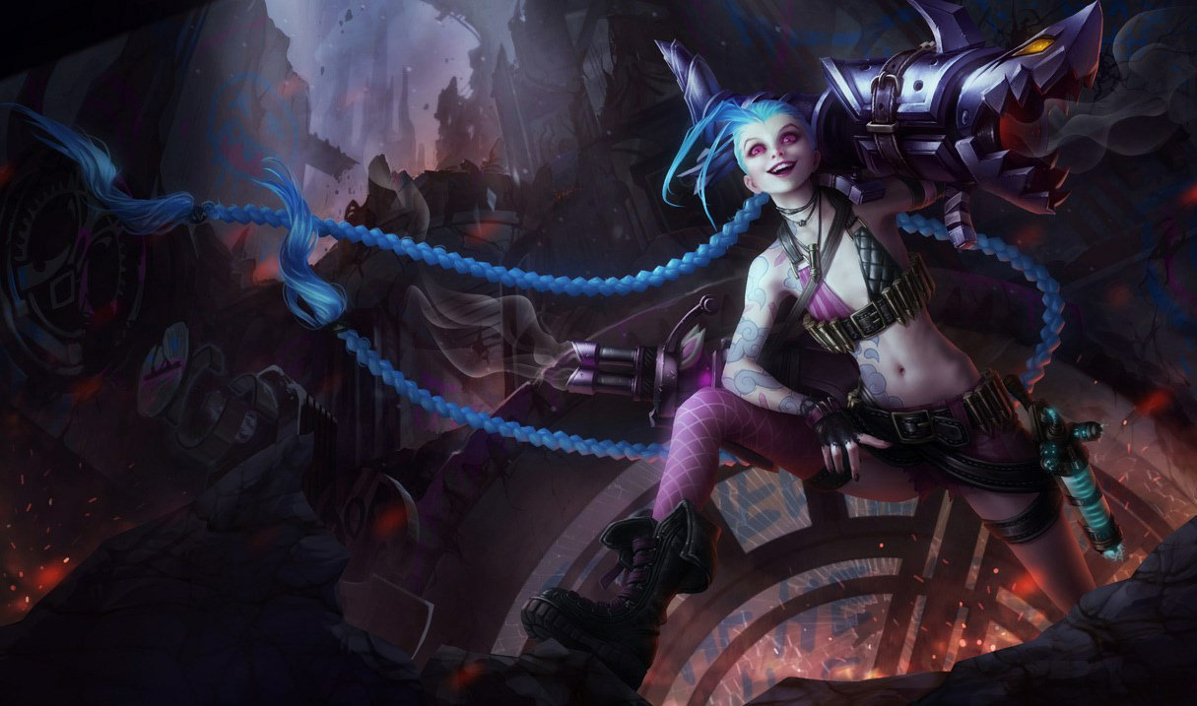
징크스
난폭한 말괄량이
자운 출신의 충동적이고 격정적인 범죄자 징크스. 난장판을 벌이는 재미로 살며, 결과 따위는 안중에 없다. 살상 무기를 다수 보유한 그녀가 떠난 자리는 화려하고 요란한 폭발로 공포의 아수라장이 된다. 징크스는 지루함을 끔찍이 싫어하고 가는 곳 어디에나 특유의 대혼란을 화끈하게 일으킨다.

Slide 3
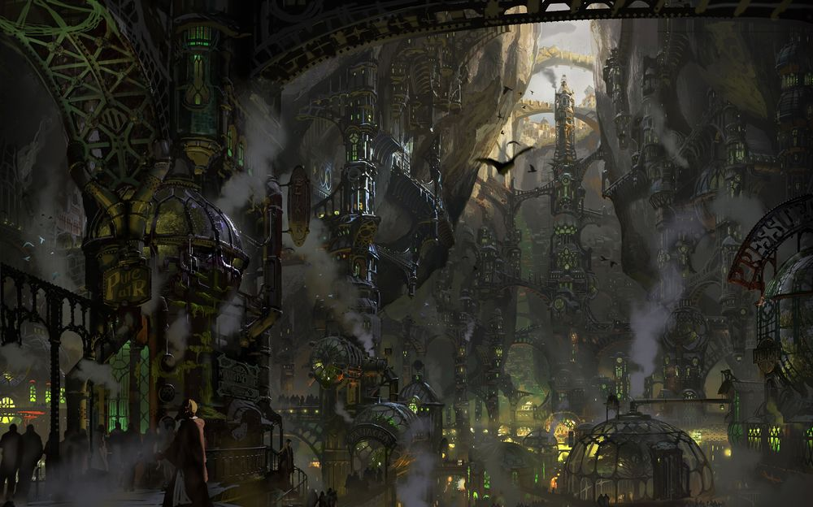
자운

Slide 4
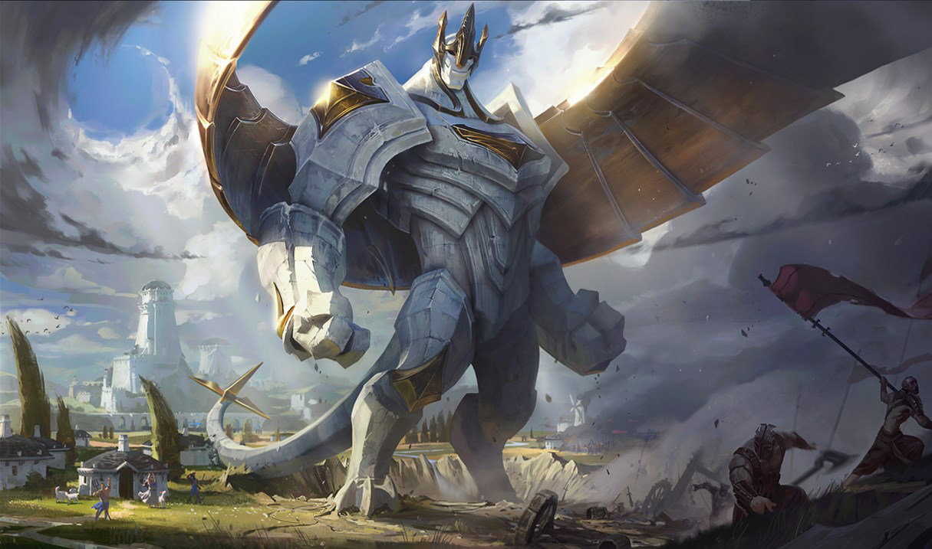
갈리오
위대한 석상
아스라한 빛의 도시 데마시아의 성문 밖, 거대한 석상 갈리오가 경계의 눈을 늦추지 않고 서 있다. 마법사의 공격으로부터 데마시아를 수호하기 위해 만들어진 갈리오는 강력한 마법의 힘이 그를 깨울 때까지 수십 년, 때로는 수백 년 동안 한자리에 미동도 없이 서있다. 일단 깨어나면 전투의 아찔한 스릴과 데마시아인들을 구한다는 자부심을 음미하며 1분 1초도 허투루 쓰는 법이 없다. 그러나 그가 쟁취한 승리의 향기는 결코 달콤하지만은 않다. 아이러니하게도 그가 물리친 마법의 힘이 그에게 생명을 준 원천이기에 전쟁을 승리로 장식한 후에는 다시 깊은 잠으로 빠져든다.

Slide 5
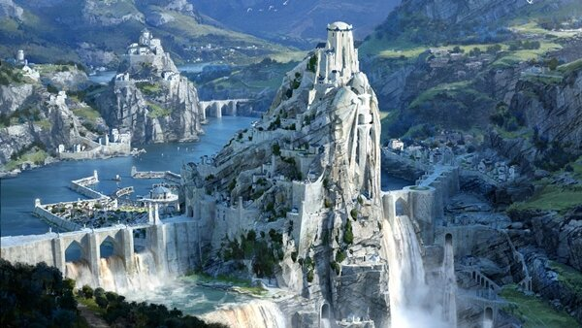
데마시아

Slide 6

티모
날쌘 정찰병
어떤 위협에도 꿈쩍 않는 티모는 끝 모를 적극성과 쾌활함으로 세상을 정찰한다.
티모는 확고한 도덕성을 가진 요들로, 밴틀 시티의 정찰대 강령을 따르는 것을 자랑스럽게 여긴다. 강령을 얼마나 열심히 따르는지 그의 행동이 가져올 더 넓은 결과를 깨닫지 못하기도 한다. 더러 정찰대의 존재에 의문을 품는 자들도 있지만, 한 가지는 분명하다. 티모의 신념은 절대 얕잡아봐서는 안 된다.

Slide 7
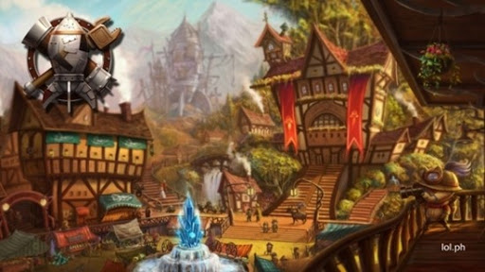
밴들시티

Slide 8
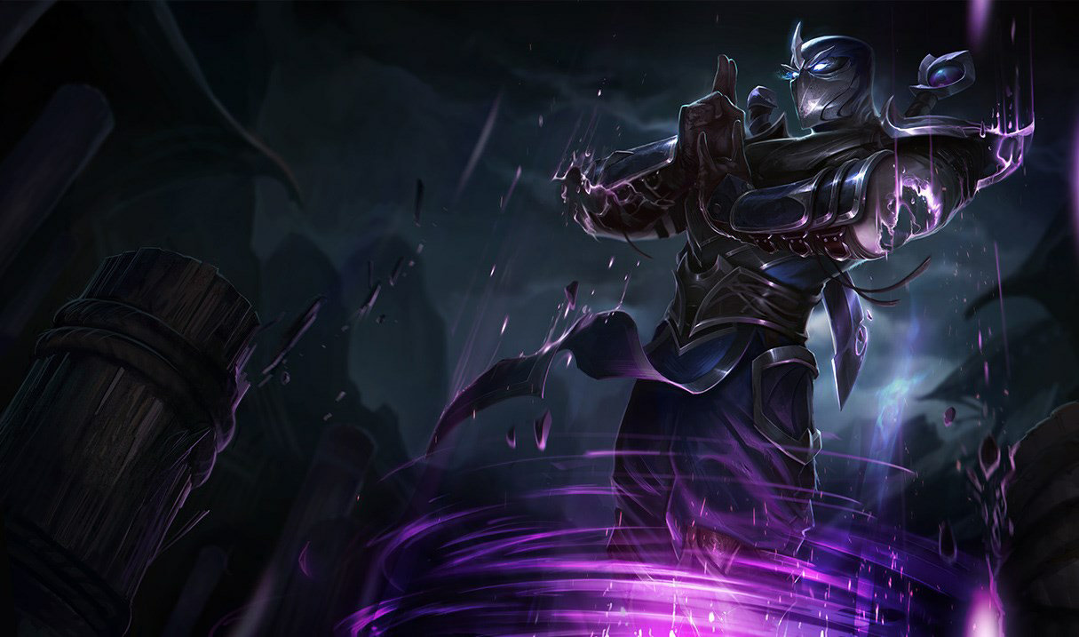
쉔
황혼의 눈
쉔은 '킨코우'라고 하는 아이오니아 비밀결사단의 수장이자, '황혼의 눈'이다. 감정, 편견, 아집에서 벗어나는 자유로운 정신을 유지하려 노력하며, 영적 세계와 현실 세계 사이에서 감정에 흔들리지 않는 공명정대함을 실현하기 위해 그 누구도 걷지 않았던 길을 걷는다. 두 세계 사이의 균형을 맞추는 임무를 맡았기에, 그 균형을 위협하려는 자에게 강철검을 휘두르고 신비한 기운을 사용한다.

Slide 9
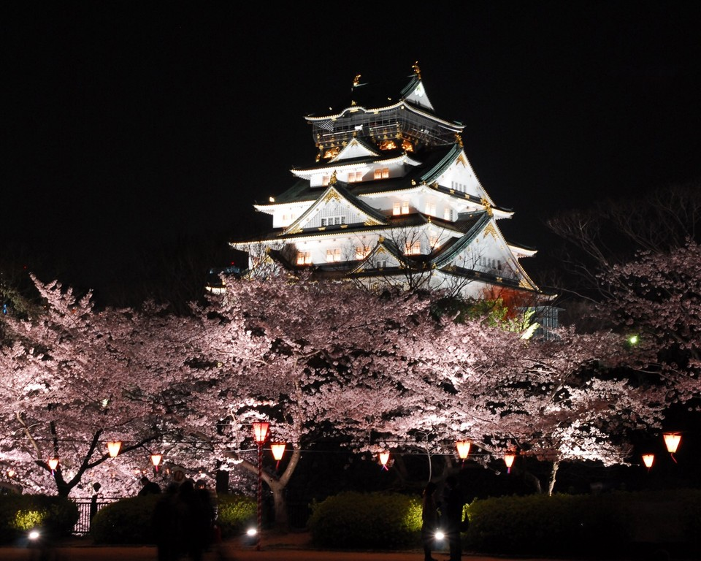
아이오니아
킨코우

Slide 10
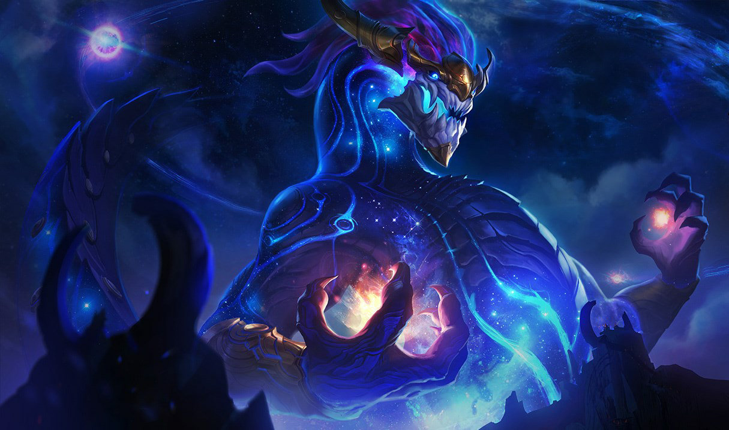
아우렐리온 솔
별의 창조자
아우렐리온 솔은 천상의 경이로운 별들을 손수 빚어 한때 텅 비어있던 광활한 우주를 수놓았다. 그러나 이제 그는 속임수로 자신을 복종시킨 우주 제국의 명령에 따라 자신의 막강한 힘을 발휘해야 하는 처지가 되었다. 별을 만들던 때로 돌아가려는 열망에 불타는 아우렐리온 솔은 자신의 자유를 되찾기 위해서라면 자신의 창조물인 별들을 하늘에서 없앨 각오마저 되어 있다.

Slide 11
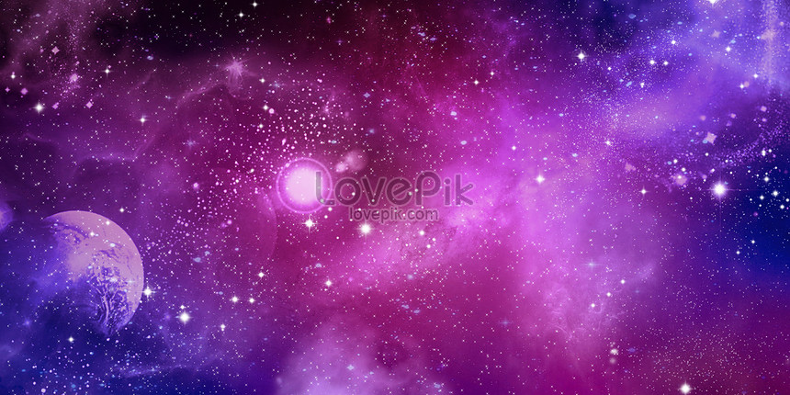
우주

Slide 12
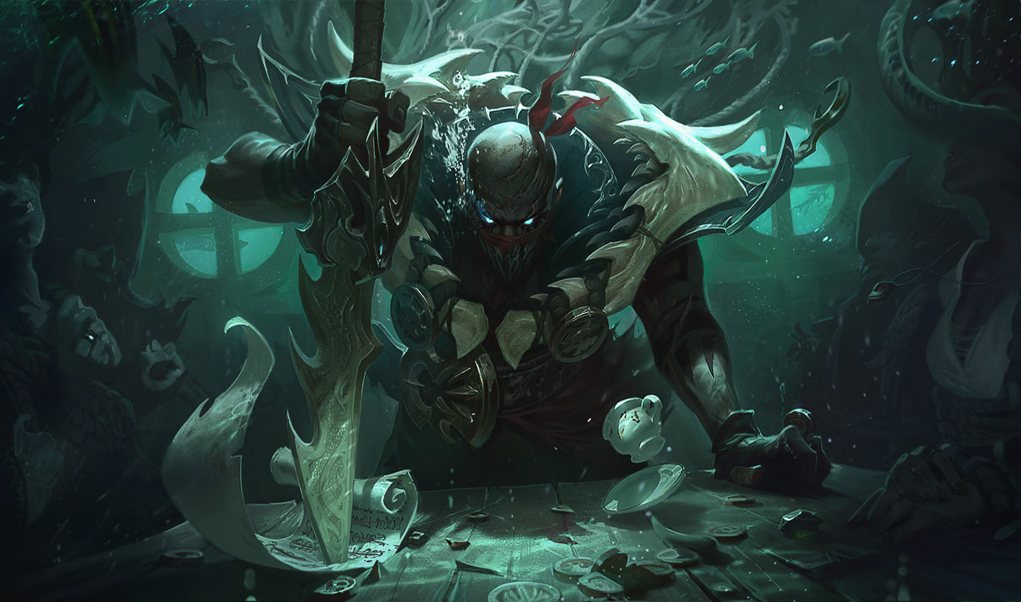
파이크
핏빛 항구의 학살자
빌지워터 학살의 부두에서 유명한 작살잡이였던 파이크는 거대한 자울치의 뱃속에서 죽음을 맞이할 운명이었지만... 살아 돌아왔다. 이제, 그는 옛 고향의 음습한 골목과 뒷길을 소리 없이 누비며, 타인을 이용하여 부를 쌓은 자들에게 그가 얻은 초자연적인 힘으로 빠르고 잔혹한 최후를 선사한다. 괴물을 사냥한다고 자부했던 도시는 이제 괴물에게 사냥당하고 있다..

Slide 13
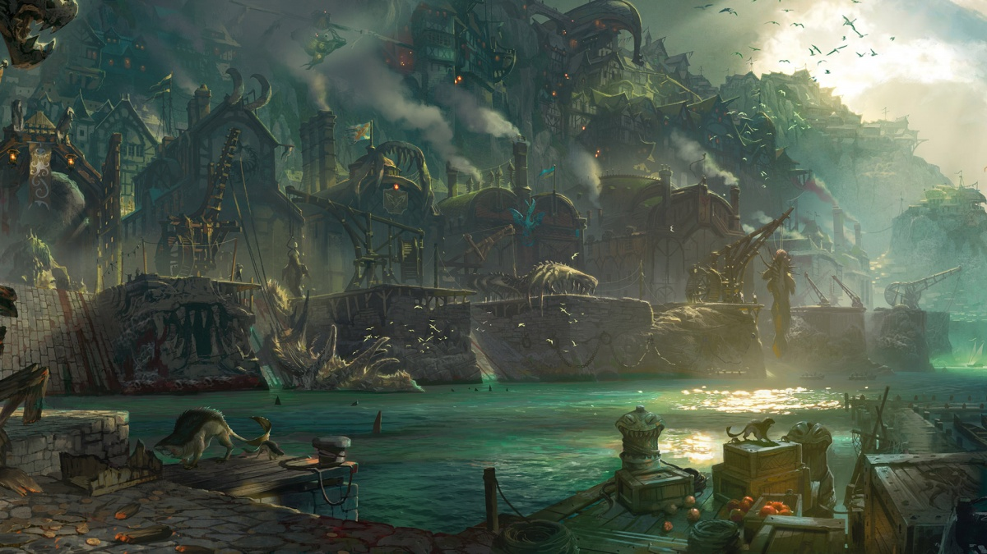
빌지워터

